Slide 1
Trabajo Final algoritmos
Integrantes:
Sergio Alva
Dino Pérez
Víctor López

Slide 2
Descripción del problema y objetivos
El problema:
El problema reside en la dificultad para manejar amplias cantidades de datos eficientemente, de manera que se puedan buscar datos específicos y ordenar datos en el menor tiempo posible.
Los objetivos se basan en diseñar un algoritmo que:
Permita la importación de datos.
Permita el indexado de datos por columnas.
Permita la selección de datos por columnas.
Permita el ordenamiento de datos por columnas.
Permita la Exportación de datos a archivos planos con diferente formato.
Desarrollar el proyecto de acuerdo al cronograma establecido.

Slide 3
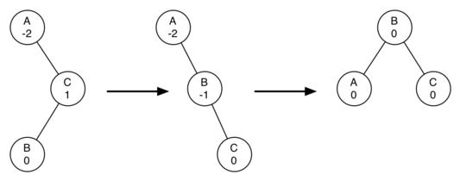
Elaboración de la solución
Con la implementación de ArbolesAVL y la utilización de vectores se puede lograr guardar los datos de un DataFrame por filas y columnas. Asimismo, se utiliza el ArbolAVL para el ordenamiento.

Slide 4
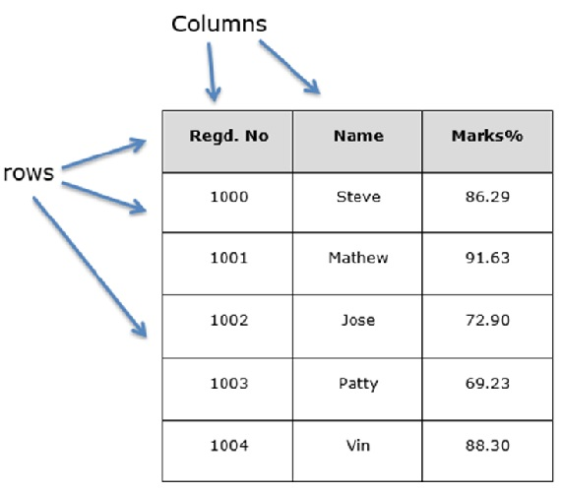
Elaboración de la Solución

Slide 5
conclusión
A partir de el uso de arboles se pudo lograr resolver el problema para manejar amplias cantidades de datos eficientemente, de manera que se puedan buscar datos específicos y ordenar datos en el menor tiempo posible.

